Slide 1
世界モデル ｜ 先行研究調査（2026-10-23）
動画・基盤世界モデルの能動データ収集と意味的好奇心
大規模な行動条件付き動画世界モデル（基盤世界モデル）の訓練データをどう集めるか、また何を「面白い」とみなして探索するかを扱う研究群。
2つの系譜がある。生成側は Genie（動画のみで学習）→ GameNGen（エージェントのプレイを記録）→ Dreamer 4 / Ctrl-World と進み、意味側は ELLM・Motif（LLM の常識）→ WorldLLM（好奇心で仮説を検証）と進む。
最新は両者が合流し、遊び・幻覚予測器・能動オンライン学習でデータの被覆を設計する。
# | 年 | 論文 | 発表 | 系譜
1 | 2023 | ELLM (Du+ 2023) | ICML 2023 | 原典
2 | 2023 | Motif (Klissarov+ 2023) | ICLR 2024 | 発展
3 | 2024 | Genie (Bruce+ 2024) | ICML 2024 | 原典
4 | 2024 | GameNGen (Valevski+ 2024) | ICLR 2025 | 発展
5 | 2025 | WorldLLM (Levy+ 2025) | arXiv プレプリント 2025 | 発展
6 | 2025 | Dreamer 4 (Hafner+ 2025) | arXiv プレプリント 2025 | 発展
7 | 2025 | Ctrl-World (Guo+ 2025) | ICLR 2026 | 最新
8 | 2026 | PlayWorld (Yin+ 2026) | arXiv プレプリント 2026 | 最新
9 | 2026 | Hallucination in WMs (Hansen+ 2026) | arXiv プレプリント 2026 | 最新
10 | 2026 | OnlineWM (Miao+ 2026) | arXiv プレプリント 2026 | 最新
Research Survey ｜ 世界モデル › 動画・基盤世界モデルの能動データ収集と意味的好奇心

Slide 2
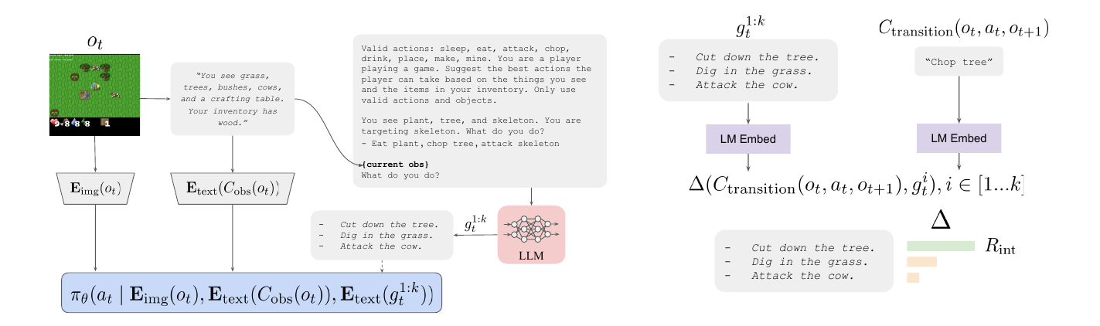
世界モデル › 動画・基盤世界モデルの能動データ収集と意味的好奇心 ｜ 系譜：原典
Guiding Pretraining in Reinforcement Learning with Large Language Models
Yuqing Du, Olivia Watkins, Zihan Wang ほか（UC Berkeley）｜ ICML 2023
LLM に現在の状態の説明文を渡して「次にやるべきこと」を提案させ、その達成を内発的報酬にする探索法 ELLM を提案した。人間にとって意味のある行動を優先して探索し、Crafter で新規性型の手法を大きく上回った。
RND・APT などの新規性型の好奇心は、noisy TV や家具配置の総当たりのような「新しいが無意味」な状態に引き寄せられる。ELLM は LLM の常識で目標空間を絞り、多様・常識的・文脈依存の3条件を満たす目標を自動生成する。
観測キャプション C_obs を LLM（Codex など）に与えて目標 g を k 個生成する。遷移キャプションと目標の SentenceBERT 埋め込みのコサイン類似度 Δ が閾値を超えたら報酬にする。エピソード内で達成済みの目標は除外する（新規性バイアス）。
Crafter：1エピソードの達成数は ELLM が約6、Oracle が9、APT・RND・Novelty は3未満（Fig. 4）。提案目標の 64.9% が良好（Table 2）。Housekeep：LLM の不一致判定精度は87%以上（Table 3）。下流7タスクすべてで成功率が0でないのは ELLM だけ（Fig. 5）。
出典：ELLM (Du+ 2023) Fig. 2（(a) 方策の入力と LLM による目標提案、(b) キャプションと目標の類似度による報酬）
発表：ICML 2023
リンク：https://arxiv.org/abs/2302.06692
系譜：原典（← 内発的動機づけ RL（RND・APT））
調査日：2026-10-23
確認範囲：全文（問題提起・手法・実験・結果・考察）
著者：キャプショナが必要。プロンプトに敏感で、偽陰性（木のツルハシを決して提案しない）が技能の習得を永久に妨げうる。大規模 LLM の頻繁な呼び出しはコストが高い。
所感：世界モデルは使わないが、「何を集めるか」を意味で決める流れの起点。
・OMNI (Zhang+ 2023)（未調査）
・Motif (Klissarov+ 2023)（本資料）
・SENSEI (Sancaktar+ 2025)（既存：intrinsic-reward）
Research Survey ｜ 世界モデル › 動画・基盤世界モデルの能動データ収集と意味的好奇心

Slide 3
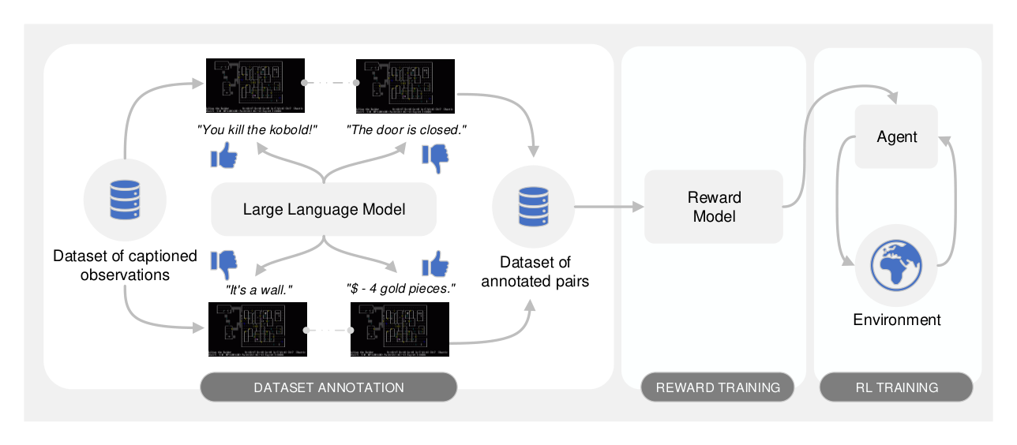
世界モデル › 動画・基盤世界モデルの能動データ収集と意味的好奇心 ｜ 系譜：発展
Motif: Intrinsic Motivation from Artificial Intelligence Feedback
Martin Klissarov, Pierluca D'Oro, Shagun Sodhani ほか（Mila / FAIR at Meta）｜ ICLR 2024
LLM にゲーム内メッセージのペアを比べさせ、その選好を報酬モデルに蒸留して内発的報酬にする Motif を提案した。NetHack では、この内発的報酬だけで学習したエージェントが、ゲームスコアで直接学習したエージェントよりも高いスコアを出した。
ELLM は目標の生成とキャプションの類似度に頼り、LLM を方策に使う手法は完全なテキスト環境を必要とする。Motif は「生成より評価のほうが易しい」という考えに立ち、行動を含まない観測データへの選好だけで LLM の知識を報酬に変換する。
Llama 2 70B にキャプションのペアを比べさせ、どちらが良いか（判断保留も可）を注釈させる。Bradley-Terry 型の交差エントロピーで報酬 r_φ を学習する。r_int = 1[r_φ≥ε]·r_φ/N(msg)^β（エピソード内の出現回数で正規化）を PPO で最大化する。
NetHack（NLE）の score と疎報酬4タスクで評価。score では内発的報酬のみでも外発的報酬に勝つ（Fig. 1）。oracle で約30%、staircase Lv3/4 では RND・外発的報酬が成功率0（Fig. 3）。プロンプトで行動を誘導でき、金 +106%、撃破 +150%（Table 1）。
出典：Motif (Klissarov+ 2023) Fig. 2（LLM による選好の注釈 → 報酬モデルの学習 → RL の3段階）
発表：ICLR 2024
リンク：https://arxiv.org/abs/2310.00166
系譜：発展（← ELLM）
調査日：2026-10-23
確認範囲：全文（問題提起・手法・実験・結果・考察）
著者：oracle タスクでは、幻覚剤を食べてオラクルを「幻視する」報酬ハックが起きた（合成による不整合）。言い換えたプロンプトでも行動が大きく変わる。
所感：選好の蒸留は VLM 版（SENSEI）や世界モデル内の好奇心に直結する。
・ELLM (Du+ 2023)（本資料）
・SENSEI (Sancaktar+ 2025)（既存：intrinsic-reward）
・OMNI-EPIC (Faldor+ 2024)（未調査）
Research Survey ｜ 世界モデル › 動画・基盤世界モデルの能動データ収集と意味的好奇心

Slide 4
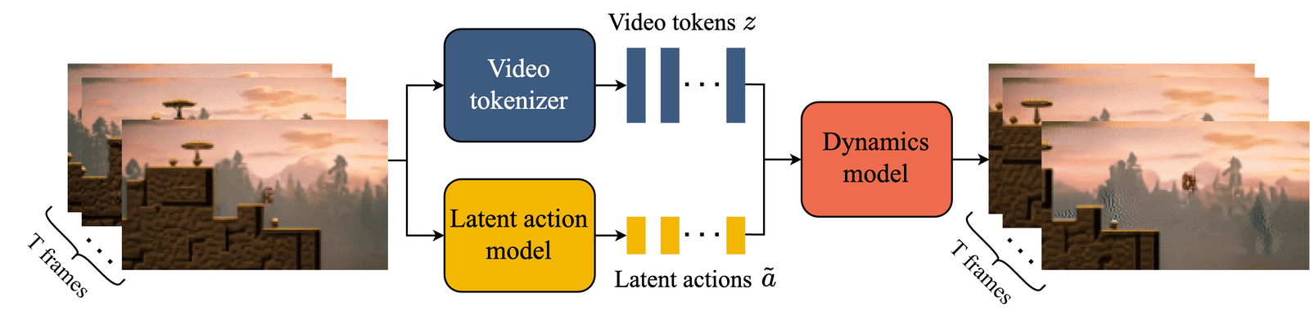
世界モデル › 動画・基盤世界モデルの能動データ収集と意味的好奇心 ｜ 系譜：原典
Genie: Generative Interactive Environments
Jake Bruce, Michael Dennis, Ashley Edwards ほか（Google DeepMind）｜ ICML 2024
行動ラベルのないインターネットのゲーム動画 3 万時間から、潜在行動で1フレームずつ操作できる 11B の「基盤世界モデル」Genie を学習した。テキスト・スケッチ・写真から遊べる環境を生成する。
従来の世界モデル（Dreamer、IRIS など）は環境から得た行動付きデータを必要とし、GAIA-1 や UniSim は行動・テキストのラベルを要する。Genie は動画だけから行動空間そのものを教師なしで学ぶ点で異なる。
3つの部品からなる。ST-ViViT トークナイザ（VQ-VAE）、潜在行動モデル LAM（|A|=8 の VQ 符号帳で、次フレームを再構成できる最小限の変化を符号化）、MaskGIT 型の動力学モデル。どれも空間と時間を分けた ST-Transformer で、計算量はフレーム数に線形。
制御性の指標として ΔtPSNR（推論行動とランダム行動で生成結果の差）を提案した。画素入力の LAM は Platformers で 1.91、トークン入力は 1.33（Table 2）。ST-ViViT は FVD 81.4（Table 3）。CoinRun の模倣では 200 サンプルで Oracle BC に並ぶ（Fig. 15）。
出典：Genie (Bruce+ 2024) Fig. 3（動画トークナイザ・潜在行動モデル・動力学モデルからなる学習構成）
発表：ICML 2024
リンク：https://arxiv.org/abs/2402.15391
系譜：原典（← World Models (Ha & Schmidhuber 2018)）
調査日：2026-10-23
確認範囲：全文（問題提起・手法・実験・結果・考察）
著者：自己回帰モデルに由来する幻覚がある。記憶は16フレームしかなく、推論は約1FPSと遅い。重みとデータは公開していない。
所感：行動の制御性を「測る」指標と、動画を「データ源にする」発想の原典。データ選びの問題はここから始まる。
・GameNGen (Valevski+ 2024)（本資料）
・Dreamer 4 (Hafner+ 2025)（本資料）
・Latent Action Pretraining / LAPO (2024)（未調査）
Research Survey ｜ 世界モデル › 動画・基盤世界モデルの能動データ収集と意味的好奇心

Slide 5
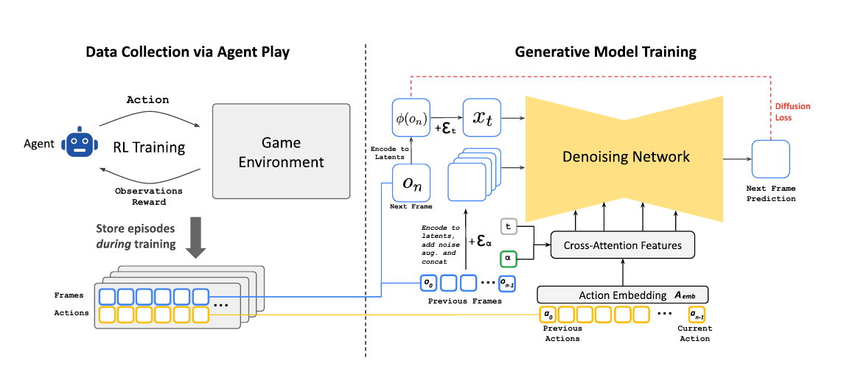
世界モデル › 動画・基盤世界モデルの能動データ収集と意味的好奇心 ｜ 系譜：発展
Diffusion Models Are Real-Time Game Engines
Dani Valevski, Yaniv Leviathan, Moab Arar, Shlomi Fruchter（Google Research）｜ ICLR 2025
Stable Diffusion v1.4 を行動条件付きの次フレーム予測に作り替え、DOOM を単一 TPU 上 20FPS で数分間安定して遊べるニューラルなゲームエンジン GameNGen を実現した。訓練データは RL エージェントのプレイ記録で自動収集する。
World Models (2018) や GameGAN は、画質・速度・長時間の安定性のいずれかが不足していた。Genie は約1FPS。GameNGen は「人間のプレイ分布をどう近似して集めるか」を明示的に設計し、拡散モデルの自己回帰ドリフトにも対処した。
(1) PPO エージェントを環境固有の報酬（新エリア・アイテム・撃破など）で学習させ、未熟な段階も含めて全軌跡を記録する。(2) 64フレームの文脈と行動で条件付けした拡散モデルを学習する。文脈に雑音を加える noise augmentation でドリフトを防ぐ。
1フレーム予測で PSNR 29.43、LPIPS 0.249。人間の判別率は58〜60%（5〜10分の生成後は50%）。ランダム方策のデータと比べると、3秒後の PSNR は 19.02 対 16.84、中難度の領域では 20.21 対 16.50（Table 3）。
出典：GameNGen (Valevski+ 2024) Fig. 3（エージェントのプレイによるデータ収集と、拡散モデルの学習）
発表：ICLR 2025
リンク：https://arxiv.org/abs/2408.14837
系譜：発展（← Genie / World Models）
調査日：2026-10-23
確認範囲：全文（問題提起・手法・実験・結果・考察）
著者：記憶は約3秒しかない。エージェントが全エリアを探索しきれず、そこでは誤動作する。ゲームを新しく作ることはできない。
所感：データ収集方策が世界モデルの忠実性を左右することを、明示的に比較した早い例。
・DIAMOND (Alonso+ 2024)（未調査）
・Dreamer 4 (Hafner+ 2025)（本資料）
・Hallucination in World Models (Hansen+ 2026)（本資料）
Research Survey ｜ 世界モデル › 動画・基盤世界モデルの能動データ収集と意味的好奇心

Slide 6
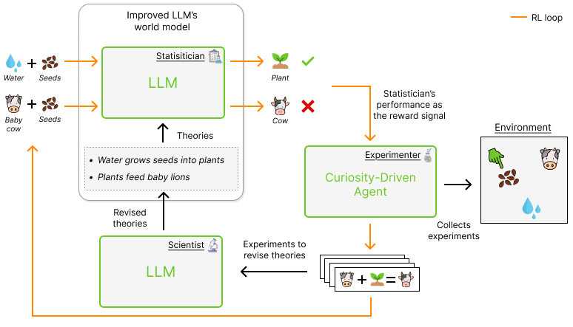
世界モデル › 動画・基盤世界モデルの能動データ収集と意味的好奇心 ｜ 系譜：発展
WorldLLM: Improving LLMs' world modeling using curiosity-driven theory-making
Guillaume Levy, Cédric Colas, Pierre-Yves Oudeyer ほか（Inria Flowers）｜ arXiv 2025（RLDM 2025 で発表）
LLM 世界モデルのプロンプトに自然言語の仮説を入れて予測を改善する WorldLLM を提案した。仮説はベイズ推論で更新し、その証拠は好奇心駆動の RL エージェントが能動的に集める。勾配による更新なしで予測精度を高める。
LLM の微調整による世界モデル化はコストが高い。理論ベース RL（Tsividis+ 2021 など）は手作りの理論空間に頼る。WorldLLM は LLM 自身を仮説の提案分布にし、データ収集も予測しにくい遷移を狙う好奇心で能動化する。
3役で構成する。Statistician が P(s′|s,a,H) を計算し、Scientist（別の LLM）が Metropolis 法で仮説 H を提案する。Experimenter は r = −log P(s′|s,a,H)（RL-LogP）や絶対学習進捗 |Δlog P|（RL-ALP）を報酬にして遷移を集める。
Playground-Text、Phi-3-mini。正規化 AUC（植物の成長）は RL-LogP 0.62、O-Ideal 0.81、O-Random 0.34。RL-ALP は −0.07 と失敗（Table 1）。上位3の正解率は仮説なしの 0 から RL-LogP で 0.74（Table 2）。表記を変えた環境では汎化しない（Table 3）。
出典：WorldLLM (Levy+ 2025) Fig. 1（Statistician・Scientist・Experimenter が仮説の生成と証拠の収集を交互に行う）
発表：arXiv プレプリント 2025
リンク：https://arxiv.org/abs/2506.06725
系譜：発展（← ELLM / 学習進捗型の好奇心）
調査日：2026-10-23
確認範囲：全文（問題提起・手法・実験・結果・考察）
著者：環境が単純で「難しい遷移ほど長い」という順序に助けられている。仮説が具体例に偏り抽象化できない。最近の遷移しか見ないため忘却する。
所感：好奇心で「仮説を反証するデータ」を集めるという、能動データ収集の言語版。
・Revising Rules (Piriyakulkij+ 2024)（未調査）
・ICL Curiosity (Elmoznino+ 2026)（既存：intrinsic-reward）
・Motif (Klissarov+ 2023)（本資料）
Research Survey ｜ 世界モデル › 動画・基盤世界モデルの能動データ収集と意味的好奇心

Slide 7
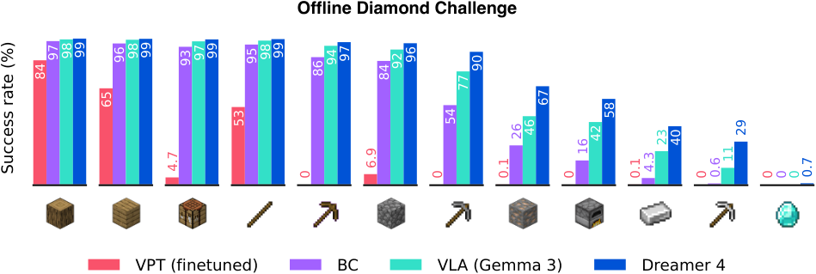
世界モデル › 動画・基盤世界モデルの能動データ収集と意味的好奇心 ｜ 系譜：発展
Training Agents Inside of Scalable World Models
Danijar Hafner, Wilson Yan, Timothy Lillicrap（Google DeepMind）｜ arXiv プレプリント 2025
shortcut forcing と効率的な Transformer により、単一 GPU で実時間に動く 2B の世界モデルを作った。その中で強化学習を行う Dreamer 4 は、オフラインデータだけで Minecraft のダイヤモンドを初めて取得した。
Genie 3 などの制御可能な動画モデルは、物体相互作用やゲームの仕組みの予測が不正確で、推論も重い。Oasis は数ブロック置くと構造物を「自動補完」する幻覚を起こす。Dreamer 4 は精度と速度を両立し、想像内での学習を可能にした。
因果トークナイザ（MAE）の上で、diffusion forcing と shortcut model を組み合わせた shortcut forcing で動力学を学習する。x 予測とランプ重みで誤差の蓄積を防ぎ、4ステップで生成する。行動なし動画も学習でき、方策と報酬はエージェントトークンで読み出す。
VPT の 2.5K 時間のデータだけで、鉄のツルハシ 29%、ダイヤ 0.7%。VPT の100分の1のデータで上回る（Fig. 3）。人間の操作タスク 16 個中 14 個を達成（Oasis は5個）。行動ラベル 100 時間で全ラベル時の PSNR の 85% に達する（Fig. 7）。
出典：Dreamer 4 (Hafner+ 2025) Fig. 3（オフライン Diamond Challenge における各アイテムの成功率）
発表：arXiv プレプリント 2025
リンク：https://arxiv.org/abs/2509.24527
系譜：発展（← GameNGen / DreamerV3）
調査日：2026-10-23
確認範囲：全文（問題提起・手法・実験・結果・考察）
著者：文脈は9.6秒で、インベントリの予測が不正確。今後は Web 動画での事前学習、長期記憶、少量の修正的なオンラインデータを挙げる。
所感：行動付きデータが少量で済むなら、次の焦点は「どの行動データを集めるか」に移る。
・Genie 3 (Ball+ 2025)（未調査・技術ブログ）
・Hallucination in World Models (Hansen+ 2026)（本資料）
・AIM (Bateman+ 2026)（既存：intrinsic-reward）
Research Survey ｜ 世界モデル › 動画・基盤世界モデルの能動データ収集と意味的好奇心

Slide 8
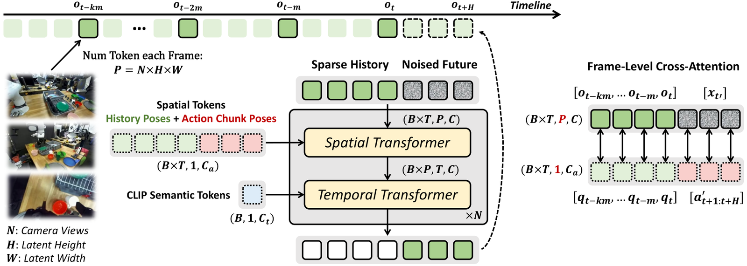
世界モデル › 動画・基盤世界モデルの能動データ収集と意味的好奇心 ｜ 系譜：最新
Ctrl-World: A Controllable Generative World Model for Robot Manipulation
Yanjiang Guo, Lucy Xiaoyang Shi, Jianyu Chen, Chelsea Finn（Stanford / Tsinghua）｜ ICLR 2026
汎用 VLA 方策（π0.5 など）と閉ループで対話できる、多視点・行動条件付きの動画世界モデル Ctrl-World を提案した。想像内での方策評価が実機の順位と整合し、合成した成功軌跡で微調整すると成功率が 38.7% から 83.4% に上がった。
WPE や IRASim は単一の第三者視点しか予測せず、部分観測による幻覚（接触なしで物体が把持される等）が起きる。さらに細かい行動制御と長時間の一貫性も欠いていた。Ctrl-World は手首カメラを含む同時予測でこれを抑える。
SVD（1.5B）を初期値に、(1) 3視点の同時予測、(2) 姿勢で条件付けした疎な履歴フレームの記憶検索、(3) フレーム単位の行動（姿勢）クロスアテンションを加える。DROID（9.5万軌跡、失敗約1.9万を含む）で学習する。
10秒の対話生成で PSNR 23.56、FVD 97.4（IRASim 単視点は 21.36 / 138.1）（Table 1）。フレーム単位の条件を外すと手首視点の FVD が 127→179（Table 2）。合成データで微調整すると、未知の物体・指示で成功率が平均 44.7 ポイント向上（Fig. 9）。
出典：Ctrl-World (Guo+ 2025) Fig. 2（多視点の同時予測・記憶検索・フレーム単位の行動条件付け）
発表：ICLR 2026
リンク：https://arxiv.org/abs/2510.10125
系譜：最新（← Genie / 行動条件付き動画モデル）
調査日：2026-10-23
確認範囲：全文（問題提起・手法・実験・結果・考察）
著者：衝突・滑りなどの物理や、再試行行動を捉えきれず、成功率を過小評価する。DROID の分布外の失敗が多い。
所感：制御性はデータ（失敗を含む DROID）に依存すると著者も認めており、PlayWorld の問題提起につながる。
・PlayWorld (Yin+ 2026)（本資料）
・WPE (Quevedo+ 2025)（未調査）
・Cosmos (NVIDIA 2025)（未調査）
Research Survey ｜ 世界モデル › 動画・基盤世界モデルの能動データ収集と意味的好奇心

Slide 9
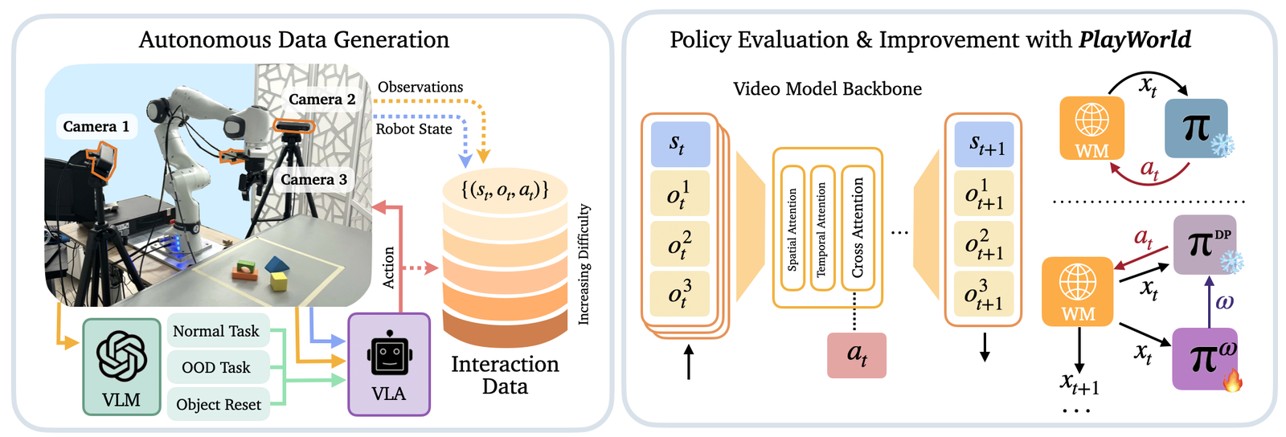
世界モデル › 動画・基盤世界モデルの能動データ収集と意味的好奇心 ｜ 系譜：最新
PlayWorld: Learning Robot World Models from Autonomous Play
Tenny Yin, Zhiting Mei, Zhonghe Zheng ほか（Princeton University）｜ arXiv プレプリント 2026
VLM がタスクを提案し、VLA が実行するロボットの自律的な「遊び」で、夜通し無人でデータを集める PlayWorld を提案した。人手のデモで学んだモデルより接触の多い相互作用を忠実に予測し、世界モデル内の RL で実機の成功率を最大 65% 改善した。
従来の動画世界モデル（Ctrl-World、WPE など）は成功に偏った人間のデモで学ぶため、失敗・滑り・衝突を学べず「成功の幻覚」を起こす。PlayWorld は報酬設計のいらない言語条件の遊びで、方策が誘導する分布を広く被覆する。
VLM が場面に応じた指示に小さな揺らぎ（動詞・物体記述）を加え、VLA の挙動を多様化する。安全フィルタと VLM 主導のリセットで最大8時間連続収集する。CLIP 空間で成功軌跡からの距離に基づくカリキュラムで、まれな遷移を後から学ぶ。
接触の多い相互作用のベンチマーク（500+ クリップ）で、滑りの LPIPS は人手デモ 0.090 → 遊び 30h 0.072（Table 1）。18方策の成功率予測は実機と r=0.877（Fig. 7）。データを 30h に増やしても改善が続く（Fig. 10）。
出典：PlayWorld (Yin+ 2026) Fig. 2（VLM/VLA による自律データ生成と、動画世界モデルでの方策評価・改善）
発表：arXiv プレプリント 2026
リンク：https://arxiv.org/abs/2603.09030
系譜：最新（← Ctrl-World / ELLM 型の目標提案）
調査日：2026-10-23
確認範囲：全文（問題提起・手法・実験・結果・考察）
著者：収集はサンプル効率を最適化しておらず冗長。不確実性の高い相互作用を優先する能動収集が今後の課題。幻覚は残る。
所感：AIM（既存デッキ）と同じグループで、意味的な目標提案を「世界モデルのデータ設計」に転用した好例。
・AIM (Bateman+ 2026)（既存：intrinsic-reward）
・SOAR (Zhou+ 2024)（未調査）
・Hallucination in World Models (Hansen+ 2026)（本資料）
Research Survey ｜ 世界モデル › 動画・基盤世界モデルの能動データ収集と意味的好奇心

Slide 10
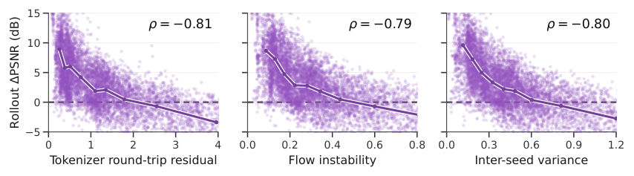
世界モデル › 動画・基盤世界モデルの能動データ収集と意味的好奇心 ｜ 系譜：最新
Hallucination in World Models is Predictable and Preventable
Nicklas Hansen, Xiaolong Wang（UC San Diego）｜ arXiv プレプリント 2026
生成的世界モデルの幻覚は「データ被覆の問題」だと主張した。427時間・210タスクの MMBench2 で 350M の Dreamer 4 型モデルを学習し、幻覚を3種に分類した。ラベル不要の予測器で幻覚を検出し、それを好奇心報酬にしてデータを集め、幻覚を抑えた。
幻覚は大規模化で解くアーキテクチャの問題と見なされがちだった。本研究は訓練コーパスを完全に管理できる環境で、幻覚がトークナイザ・行動条件付け・多段ロールアウトのどの段で起きるかを特定し、検出と緩和を同じ信号で行う。
3種の幻覚：知覚的、行動の周辺化（行動の無視）、場面の発散。予測器：トークナイザ往復残差 u_r = ‖ẑ − Enc(Dec(ẑ))‖、フロー不安定性、シード間分散（いずれも場面の動きで正規化）。被覆を考えた再サンプリングと、u_r を好奇心報酬にした能動収集を行う。
3つの予測器はいずれもロールアウト ΔPSNR と ρ≈−0.80（Fig. 5）。被覆を考えた学習でロールアウト ΔPSNR +0.88 dB（Table 1）。未知の10タスクを各50軌跡で適応すると、好奇心 0.325、専門家・人手 0.362、ランダム 0.228、ゼロショット 0.276（Table 2）。
出典：Hallucination in WMs (Hansen+ 2026) Fig. 5（3つの幻覚予測器とロールアウト ΔPSNR の相関）
発表：arXiv プレプリント 2026
リンク：https://arxiv.org/abs/2606.27326
系譜：最新（← Dreamer 4 / Plan2Explore）
調査日：2026-10-23
確認範囲：全文（問題提起・手法・実験・結果・考察）
著者：350M・シミュレーションのみ。10億パラメータ級や、雑音のある実ロボットに当てはまるかは未検証。
所感：Plan2Explore 型の不一致を「幻覚予測器」として読み替え、評価と収集を統一した点が明快。
・Plan2Explore (Sekar+ 2020)（既存：intrinsic-reward）
・MEND (Alrasheed+ 2026)（未調査）
・OnlineWM (Miao+ 2026)（本資料）
Research Survey ｜ 世界モデル › 動画・基盤世界モデルの能動データ収集と意味的好奇心

Slide 11
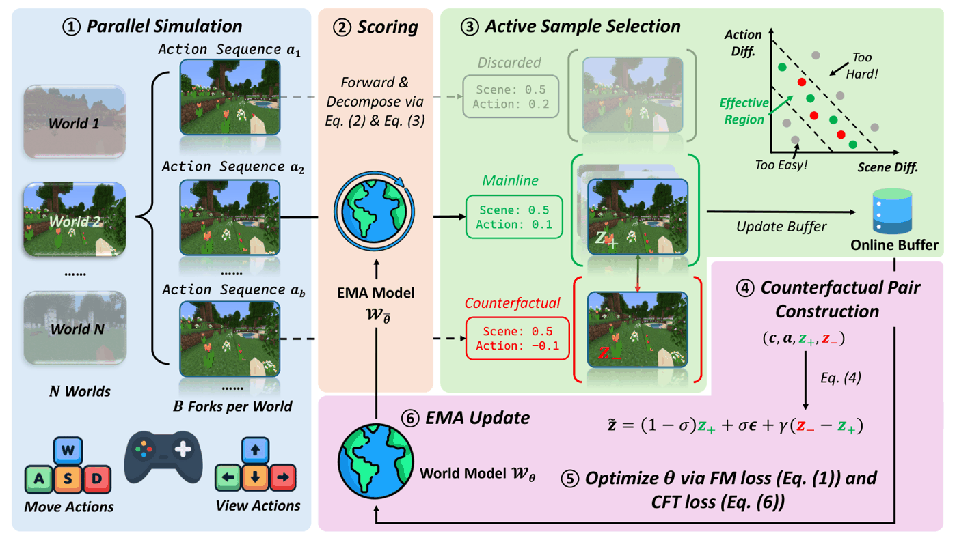
世界モデル › 動画・基盤世界モデルの能動データ収集と意味的好奇心 ｜ 系譜：最新
OnlineWM: Causality-Aware Active Online Learning for Effective World Modeling
Yikun Miao, Fangqi Zhu, Quanxin Shou ほか（HKUST）｜ arXiv プレプリント 2026
8B の動画世界モデル（HY-World 1.5）を、シミュレータとの能動的なオンライン対話で後学習する OnlineWM を提案した。「新しくかつ学習可能な」分岐を選んで集め、反実仮想の対で学ぶことで、行動の正解率と軌跡誤差を大きく改善した。
シミュレータで作った静的データで微調整する従来法（Matrix-Game、WorldCompass など）は、モデルの弱点の変化に追従できず、まれな行動と場面の組み合わせが不足する。視覚損失だけでは行動を無視した「よくある動き」に逃げる。
AOL：32世界で各8分岐をロールアウトし、EMA モデルの FM 損失を場面レベルの平均 d_n と行動レベルの残差 δ に分解する。難しい場面には易しい行動を組み合わせて選ぶ。CFT：最も似た反実仮想の分岐 z− を負例にし、DiffusionNFT 型の損失で行動の帰属を学ぶ。
Minecraft（MineStudio）。Random 比で Combined の正解率 0.356→0.425、RPE_rot 0.639→0.407（Table 2）。最も難しい分岐だけを選ぶと学習が不安定になる。一般画像を入力にしても up 視点の追従が改善する（Fig. 4）。
出典：OnlineWM (Miao+ 2026) Fig. 2（並列シミュレーション → 難易度の分解による能動選択 → 反実仮想の対による学習）
発表：arXiv プレプリント 2026
リンク：https://arxiv.org/abs/2609.23753
系譜：最新（← GameNGen / 学習進捗型の好奇心）
調査日：2026-10-23
確認範囲：全文（問題提起・手法・実験・結果・考察）
著者：Minecraft に限られ、UE5 などの写実的なエンジンへの拡張は今後の課題。
所感：学習進捗型の好奇心（新しく、かつ学習可能）を、大規模動画世界モデルのデータ取得に実装した例。ただし後学習は3000ステップと小規模。
・Active World Model Learning (Kim+ 2020)（未調査）
・WorldCompass (Wang+ 2026)（未調査）
・ConfAL-WM (Liu+ 2026)（未調査）
Research Survey ｜ 世界モデル › 動画・基盤世界モデルの能動データ収集と意味的好奇心

